Slide 2


Bienestar-mindfulness
Respiración contando
Realiza el siguiente ejercicio mental que te ayudará a mejorar tu concentración antes de empezar.
https://youtu.be/dq_U-RxkcFY

Slide 3
Técnicas y Metodologías de la Innovación
Semana 6
Prototipo y prueba de la solución propuesta

Slide 4
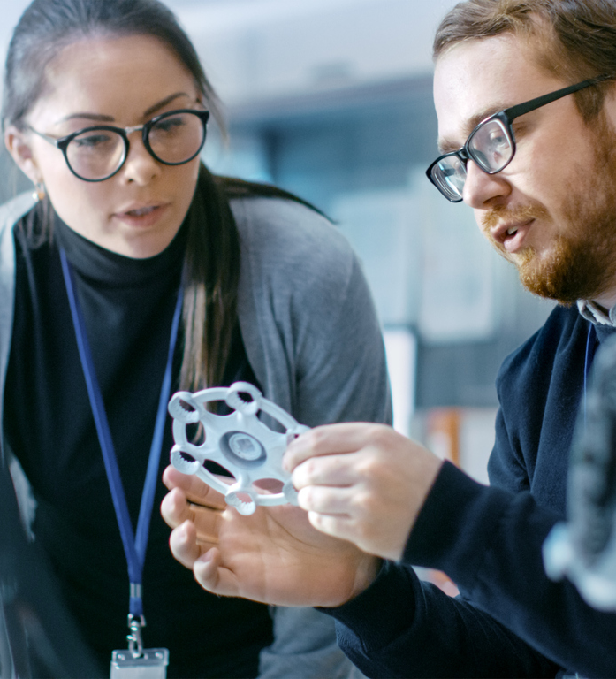
¿Qué es un prototipo y para qué nos sirve?
Es una representación de lo que será ese producto, así como lo que será el producto final que el consumidor podrá adquirir. Por lo tanto, su importancia radica en ser una copia fidedigna de todo el proceso de desarrollo, diseño e ideación que sufrió el mismo para su mejora.
Además, los prototipos nos permiten realizar los cambios necesarios, detectar áreas de oportunidad, así como disminuir costos que no se tenían contemplados.

Slide 5
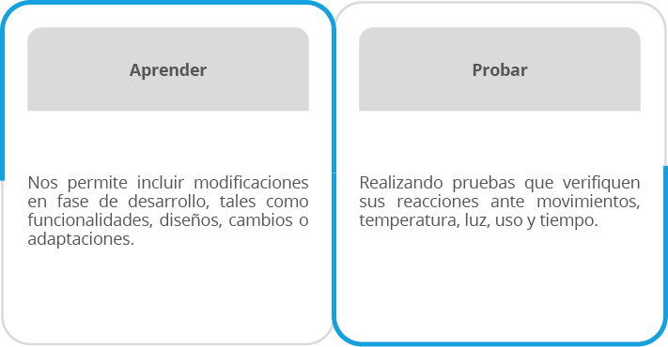
Un prototipo nos da la oportunidad de aprender y probar el producto o servicio que estamos ideando.
En conclusión, reducen las incertidumbres del proyecto y son una forma relativamente rápida de anticipar posibles problemas, identificar y abandonar aquellas soluciones que no sean viables o que no serían aceptadas por el usuario al momento de sacar el producto, servicio o proceso.

Slide 6
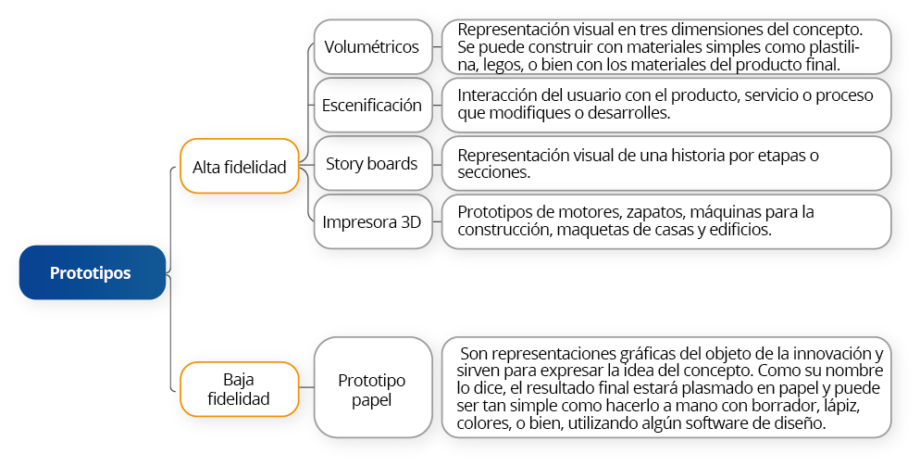
Existen dos clasificaciones generales de los prototipos.
Taller de cocreación
Brainstorming

Slide 7

La marca “Grill on box” es un buen ejemplo de innovación y de la aplicación del design thinking. Utilizando esta metodología, la empresa detectó varios insights respecto al consumo de carne asada. Desarrolló un concepto para atender estas necesidades y ofrecer experiencias nuevas para redescubrir la carne asada. Su oferta es comida para el asador ready to grill, cada mes sale una receta nueva y la empresa envía una caja con la receta y con todos los ingredientes necesarios y de manera dosificada para hacerla. Básicamente, lo único que el consumidor tiene que hacer es prender el asador y mezclar los ingredientes de acuerdo a la receta.
¿Qué opinas de su innovación y prototipo?

Slide 8


Reflexiona sobre lo aprendido en el tema y responde lo siguiente.
En parejas, realicen un mapa mental en el que incluyan lo siguiente.
a. La importancia de elaborar prototipos en el proceso de innovación
b. Las dos clasificaciones generales de prototipos
c. Las diferentes técnicas para elaborar prototipos
No olvides incluir una conclusión del aprendizaje obtenido durante el desarrollo de tu actividad.

Slide 9
Técnicas y Metodologías de la Innovación
Semana 6
Factores que contribuyen al éxito de un producto o servicio

Slide 10


Entre las innovaciones de producto o servicio que una empresa puede realizar se encuentran las siguientes:
Modificación de la línea de productos o servicios actuales con nuevos aspectos de vanguardia.
Desarrollo de nuevos productos innovadores.
Creación de diferentes niveles de calidad, para diferentes segmentos.
Adquisición de una línea de productos comprando a un competidor.
Pero, ¿cuáles son las características de productos exitosos e innovadores?
Brainstorming

Slide 11
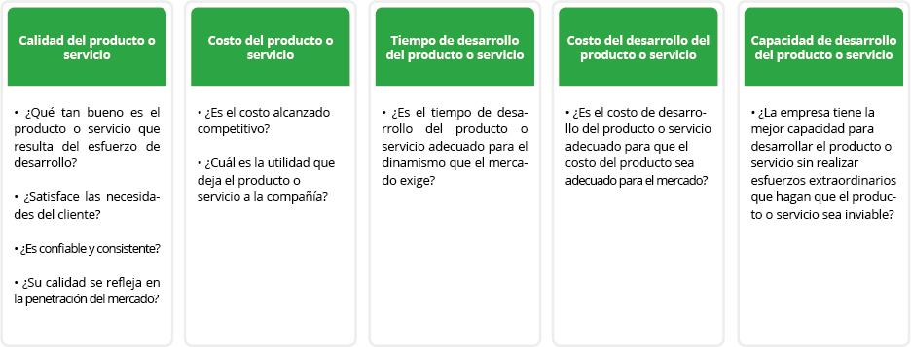
Un gran desarrollo de estas características debe conducir al éxito económico, lo que significa que habría tenido aceptación del mercado. En la siguiente tabla se muestran las preguntas que nos tendríamos que hacer para analizar si nuestro producto o servicio tiene una buena escala de estos aspectos.

Slide 12

Uno de los primeros pasos para el desarrollo de productos o servicios es pensar que la primera idea formal del producto o servicio surge del análisis del entorno en el que este tipo de producto o servicio está inmerso. Los principales elementos a analizar del entorno de un producto o servicio se muestran a continuación.

Slide 13
Reflexiona sobre lo aprendido en el tema y responde lo siguiente.
Entre las innovaciones de producto o servicio que una empresa puede realizar se encuentran cuatro tipos, enfócate en creación de diferentes niveles de calidad para diferentes segmentos y adquisición de una línea de productos comprando a un competidor.
Busca ejemplos de organizaciones que han llevado a cabo estos tipos de innovaciones (mínimo dos de cada tipo) y responde brevemente.
¿Cómo lo llevaron a cabo? ¿qué resultados tuvieron y cuál consideras que es el tipo de innovación de producto o servicio más importante?
Presenta los hallazgos obtenidos en formato de cuadro sinóptico.

Slide 14

¡Innovar o morir!
En estos temas pudimos apreciar una breve introducción al desarrollo de productos o servicios innovadores, con lo cual establecimos que la innovación solamente es una estrategia más que resulta válida para dar un crecimiento sostenible a las organizaciones. En dado caso de que estas no alcancen el éxito comercial, se vuelve solamente desarrollo creativo, el cual en ocasiones no aporta valor a la organización.
“La innovación es un proceso colaborativo y no un acto de genialidad”.
-Andres Oppenheimer

Slide 15
Diario Pagina Siete. (2016). Lenovo presenta el prototipo del celular pulsera. Recuperado de http://www.paginasiete.bo/miradas/2016/6/14/lenovo-presenta-prototipo-celular-pulsera-99630.html
Kelley, T. (2001). Prototyping is the shorthand of innovation. Design Management Journal, 12(3).
Maxfield, M. (2016). Teaching 6-Year Olds Electronics with Squishy Circuits. Recuperado de http://www.eetimes.com/author.asp?section_id=216&doc_id=1329630
GRUPO MUNDO EJECUTIVO. (2016). Lenovo presenta smartphone flexible. Recuperado de http://mundoejecutivo.com.mx/tecnologia/2016/06/14/lenovo-presenta-smartphone-flexible
Ulrich, K., y Eppinger, S. (2013). Product Design and Development (5ª ed.). EE.UU.: McGraw-Hill.
Vianna, M., Vianna, Y., Adler, I., Lucena, B., y Russo, B. (2013). Design thinking: Innovación en negocios. Brasil: MJV Press.
ISBN 978-85-65424-01-1

